Slide 1
Много книг я прочитал,
Многое из них узнал,
Запишу все по порядку
В необычную тетрадку.
Он читать мне помогает,
Он со мною открывает
Тайны и загадки книг
Мой читательский дневник
Советы первокласснику
«Как вести читательский дневник?»
Май 2020 год
Силаева Е.А.,
Учитель 1 класса А

Slide 2
Читательский дневник
используется при чтении
фиксирует прочитанное
отражает взгляды читающего

Slide 3
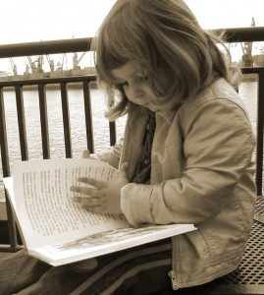
Цель читательского дневника
Читать вдумчиво и внимательно
По записям вспомнить и воспроизвести содержание прочитанного
Проконтролировать себя в чтении
Выразить свои мысли, оценить героев и их поступки
Творчески себя выразить

Slide 4
Титульный лист дневника
Читательский дневник будет таким, каким вы его создадите. Вы можете выбрать иллюстрацию, нарисовать рисунок.
Но не забывайте, что читательский дневник сродни книге, поэтому предпочтительнее делать рисунки, связанные с книгой, чтением, литературой.
Читательский дневник ученика 1 класса А
средней школы №2
фамилия… имя…
Начат в …. году

Slide 5
Разделы дневника:
дата чтения
название произведения
автор
главные герои
здесь может быть рисунок
главная мысль
Здесь ребенок с помощью родителей записывает в 1-3х предложениях основную мысль текста.
мои впечатления о прочитанном «О чем?»
Здесь ребенок с помощью родителей записывает в 1-3х предложениях свое отношение к прочитанному (сто понравилось? Что не понравилось?)

Slide 7
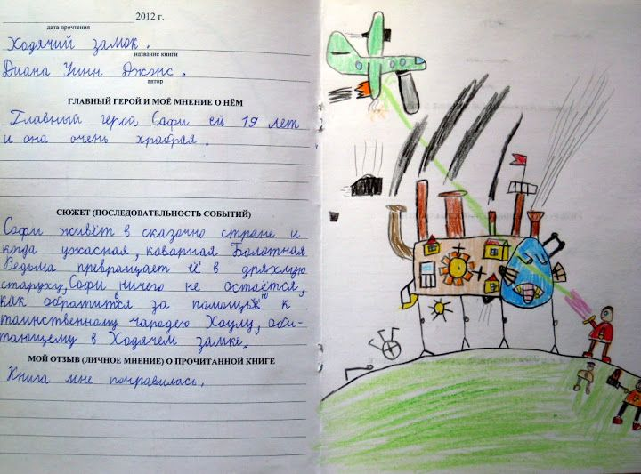

Slide 8
Читательский дневник – это творчество ребенка.
Желаю всем приятного общения с книгой!

